Slide 1
8회 · 첫째 차시
수행평가 2 안내
PRD의 일곱 항목이
서로 맞는지 봅니다.
교과서 08-1 · 1쪽
01
Notes:
[0–2분] 표지
오늘과 다음 차시는 수행평가 2다. 새 기능을 만드는 시간이 아니라, 6~7회에 쓴 PRD.md를 처음부터 읽고 서로 맞게 다듬어 내는 시간이다.
먼저 실제 서비스 세 개가 처음에 어떤 기획서를 썼는지 보고, 평가 기준과 제출 형식을 알아본 뒤, 내 PRD를 연다.

Slide 2
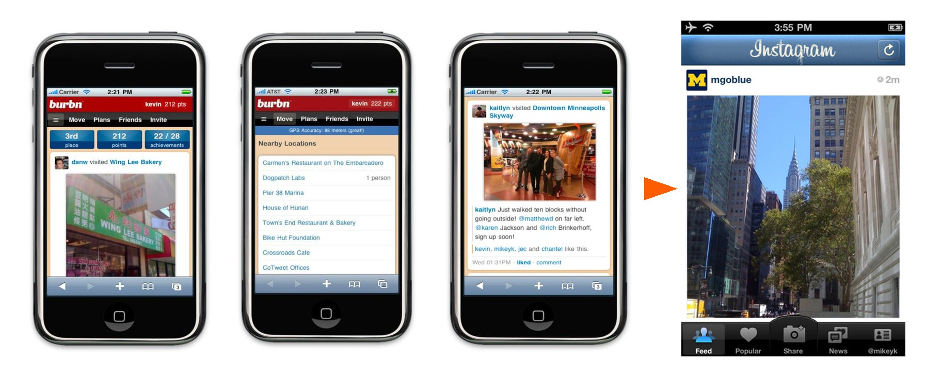
정보와 디지털 문해력
8-1
사람들이 쓰는 한 가지만 남겼다
사례 ①
Burbn · 2010년 5월
기능이 많았다
체크인 · 약속 · 포인트 · 사진
Instagram · 2010년 10월
사진 하나만
사진(필터) · 댓글 · 좋아요
1항 해결하려는 필요 · 2항 가장 중요한 기능 = 이 선택을 적는 자리
교과서 08-1 · 2쪽
02
Notes:
[2–5분] 사례 ① 아이템 선정
Instagram의 처음 이름은 Burbn이었다. 체크인, 친구와 약속 잡기, 포인트, 사진까지 기능이 많았지만 쓰는 사람이 적었다.
만든 두 사람이 살펴보니 사람들은 거의 사진 기능만 쓰고 있었다. 그래서 사진만 남기고 나머지를 지웠고, 첫날에만 수만 명이 가입했다.
만들 것을 고르는 기준은 내가 넣고 싶은 기능이 아니라 사용자가 정말 쓰는 한 가지다. PRD 1항(해결하려는 필요)과 2항(가장 중요한 기능)이 바로 그 선택을 적는 자리다.

Slide 3
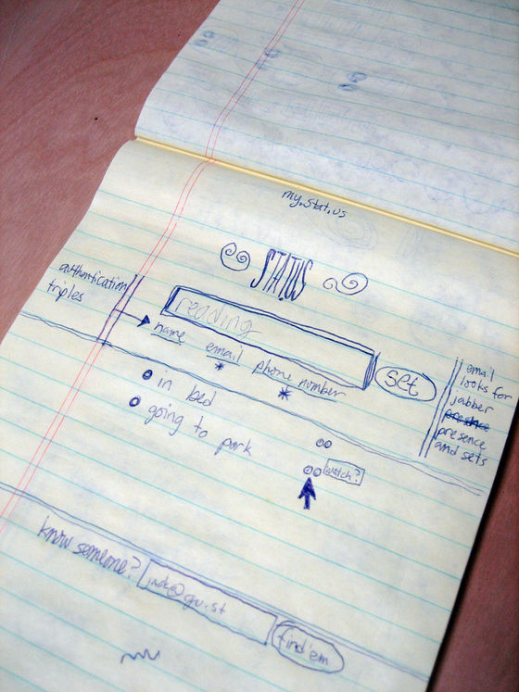
정보와 디지털 문해력
8-1
PRD의 시작은 공책 한 장이었다
사례 ②
Jack Dorsey · 2000년 무렵 공책 메모
1항
2항
4항
누가 쓰나
핵심 기능 하나
화면
나와 친구들
지금 하는 일을
짧게 적어 보여 준다
칸에 적고 Set
→ 아래에 쌓인다
코드는 한 줄도 없다. 무엇 하나를 하는 서비스인지만 분명하다.
교과서 08-1 · 3쪽
03
Notes:
[5–8분] 사례 ② PRD의 시작
Twitter를 만든 Jack Dorsey가 2000년 무렵 공책에 그린 기획 메모다. 2006년에 Flickr에 공개했다.
칸에 지금 상태(reading)를 적고 Set을 누르면 아래에 in bed, going to park 같은 상태가 쌓인다.
누가 쓰는가(1항), 핵심 기능 하나(2항), 화면에 무엇이 보이는가(4항)가 이 한 장에 다 있다. 길고 어려운 문서가 아니어도 된다.

Slide 4
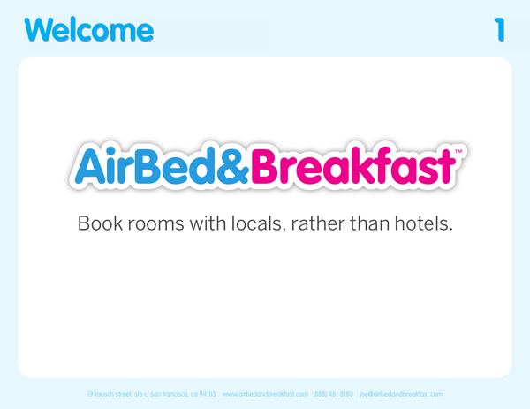
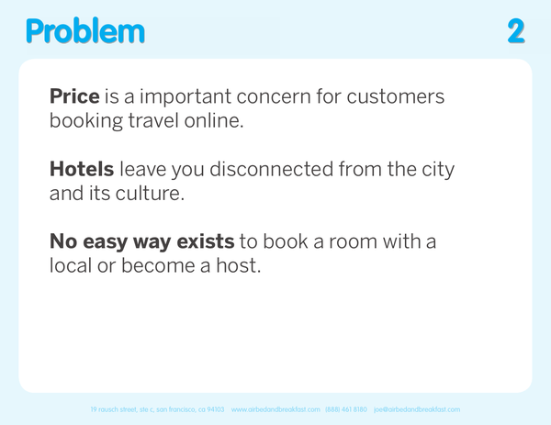
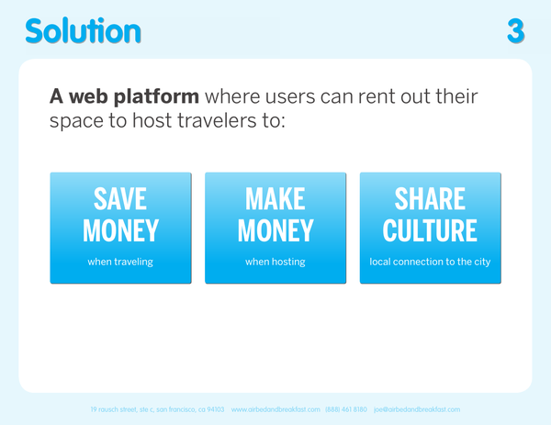
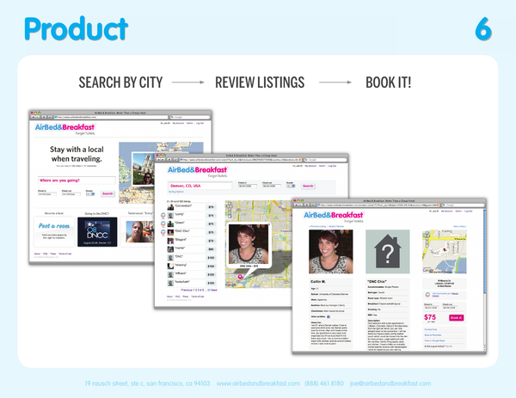
정보와 디지털 문해력
8-1
Airbnb의 첫 발표 자료에는 PRD와 목업이 있었다
사례 ③
1 · Welcome
2 · Problem
3 · Solution
6 · Product
1항 한 문장 소개
1항 해결하려는 필요
1항 사용자 · 2항 핵심 기능
3항 흐름 · 4항 화면 · 목업
Problem의 사람이 Solution의 사용자, 그 기능이 Product 화면 순서대로 = 네 장이 서로 맞는다
교과서 08-1 · 4쪽
04
Notes:
[8–12분] 사례 ③ Airbnb · 우리 PRD와 같은 네 장
2008년, 지금의 Airbnb가 AirBed&Breakfast라는 이름으로 투자를 받으려고 만든 14장짜리 슬라이드다.
그중 네 장이 우리 PRD와 거의 같다. Welcome은 서비스를 한 문장으로 소개하고(1항), Problem은 여행자의 숙박비 걱정을 말하고(1항 필요), Solution은 남는 방을 빌려주는 웹 서비스를 보여 준다(1항 사용자, 2항 핵심 기능).
Product는 도시로 찾기 → 숙소 살펴보기 → 예약하기를 실제 화면으로 보여 준다. 6-2에서 PRD를 보고 만든 목업과 같은 일이다.
네 장이 서로 맞기 때문에 처음 보는 투자자도 서비스를 바로 그려 볼 수 있었다.

Slide 5
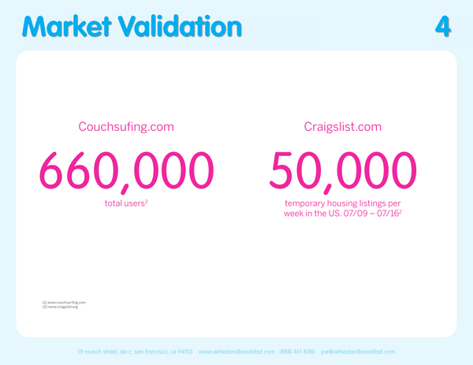
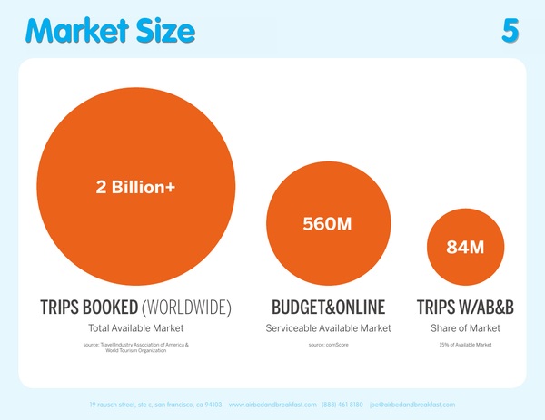
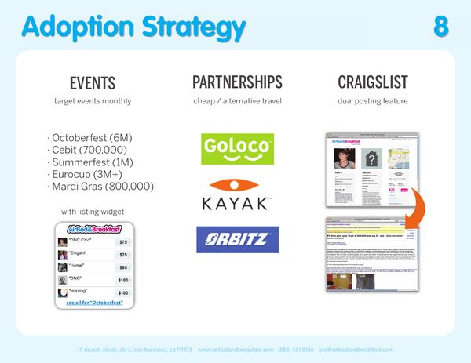
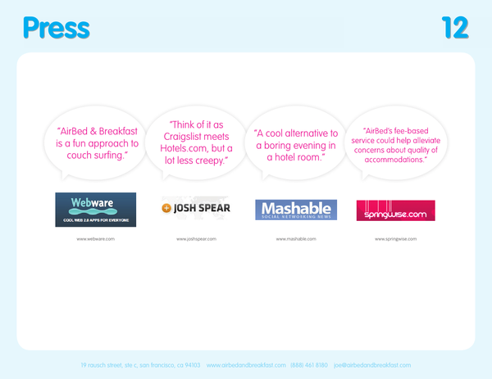
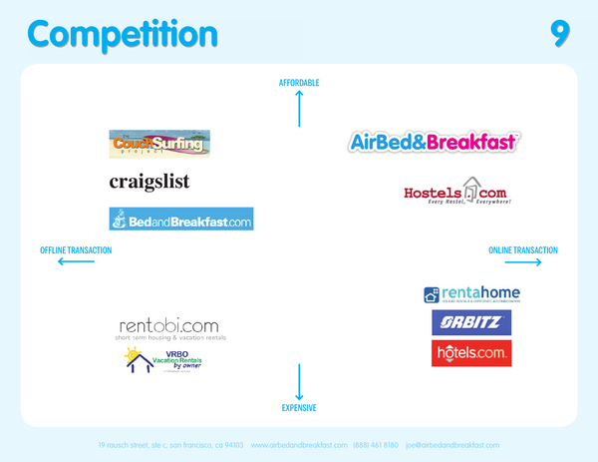
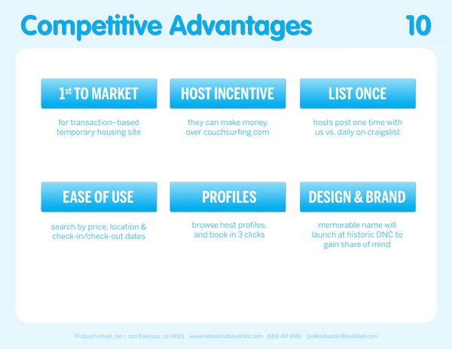
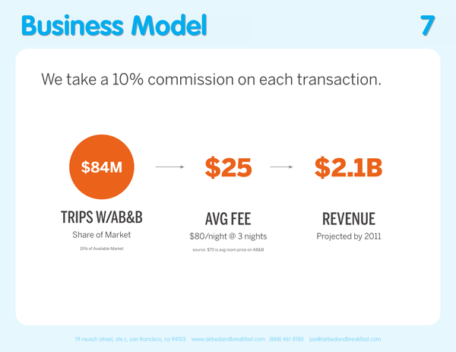
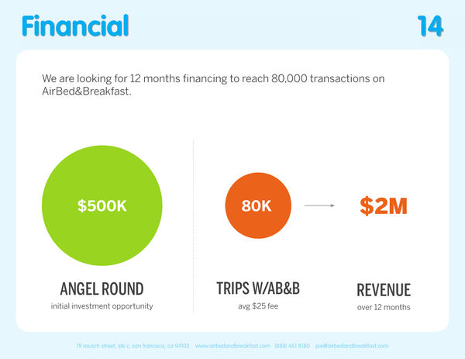
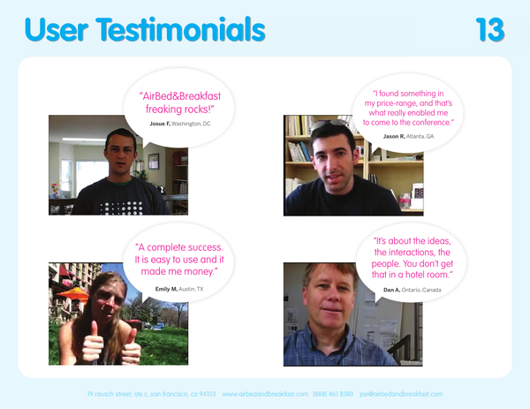
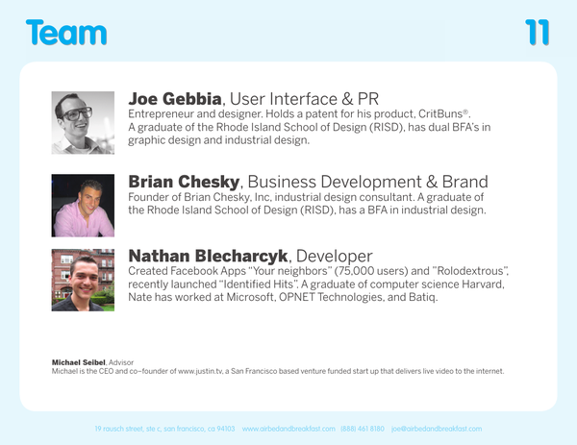
정보와 디지털 문해력
8-1
나머지 열 장은 우리 PRD에 없는 것이다
사례 ③
시장과 돈
사람 모으기
경쟁과 팀
서비스가 무엇을 하는가가 아니라, 이 서비스로 회사를 꾸릴 수 있는가
교과서 08-1 · 5–7쪽
05
Notes:
[12–15분] 사례 ③ Airbnb · 나머지 열 장
14장 가운데 열 장은 우리 PRD에 없는 내용이다. 교과서 5~7쪽에 한 장씩 설명이 있다.
시장과 돈: 비슷한 것을 쓰는 사람이 이미 많다는 증거(Couchsurfing 66만 명), 시장 크기, 예약마다 10% 수수료, 50만 달러 투자.
사람 모으기: 큰 행사 때 숙소가 모자라는 도시를 노리고 여행 사이트와 손잡는다. 기사와 이용자 후기를 보여 준다.
경쟁과 팀: 비슷한 서비스와 비교하고 나은 점 여섯 가지를 들고, 만드는 사람을 소개한다.

Slide 6
정보와 디지털 문해력
8-1
서비스 하나를 내놓는 일은 여러 일이 합쳐진 일이다
사례 ③
일의 갈래
Airbnb가 한 일
슬라이드
기획
누구의 무슨 문제를, 어떤 기능으로 푸는가
1 · 2 · 3
디자인 · 개발
실제로 쓸 수 있는 화면을 만든다
6 · 11
시장 조사
원하는 사람이 얼마나 되는지 숫자로 보인다
4 · 5
마케팅 · 홍보
행사를 노리고, 기사와 후기로 알린다
8 · 12 · 13
영업 · 제휴
여행 사이트와 손잡고 사용자를 데려온다
8
경쟁 분석
비슷한 서비스와 비교해 나은 점을 찾는다
9 · 10
재무 · 투자
어떻게 벌고, 얼마를 받아 시작하는가
7 · 14
우리 PRD는 첫 갈래(기획) — 기획이 흔들리면 마케팅도 영업도 흔들린다
교과서 08-1 · 8쪽
06
Notes:
[15–18분] 여러 일이 합쳐진 일
Airbnb의 14장을 하는 일로 나눠 보면, PRD에 해당하는 기획은 그중 한 갈래다.
시장을 조사하고, 사람을 모으는 마케팅과 다른 회사와 손잡는 영업을 하고, 경쟁자를 살피고, 돈을 계산하는 일이 함께 있다.
회사에서는 이 갈래마다 맡은 사람이 따로 있고, 모두 같은 기획을 보고 움직인다. 그래서 기획이 흔들리면 다른 일도 같이 흔들린다.
오늘 수행평가는 그 첫 갈래, 곧 1~6항이 서로 맞는지를 본다. 나머지 갈래는 쓰지 않는다.

Slide 7
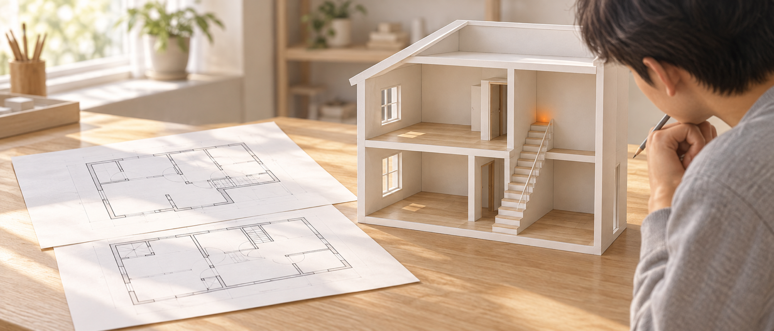
정보와 디지털 문해력
8-1
한 장씩 잘 그려도, 서로 안 맞으면 계단이 벽에 막힌다
3항 사용 흐름
「지난 기록을 본다」
→
5항 기억할 기록
비어 있다
9회부터 AI가 PRD를 읽고 서비스를 만든다 → 어긋난 자리에서 서비스도 막힌다
교과서 08-1 · 9쪽
07
Notes:
[18–20분] 설계도가 서로 맞아야 한다
집을 짓기 전에는 설계도를 그린다. 한 장에는 2층으로 올라가는 계단이 있는데 다른 장에는 2층에 문이 없다면, 그대로 지은 집의 계단은 벽에 막힌다.
PRD도 설계도다. 3항에 「지난 기록을 본다」가 있는데 5항에 기억할 기록이 없다면, AI가 만든 서비스도 그 자리에서 막힌다.
오늘 수행평가 2는 일곱 항목이 서로 맞는지를 본다.

Slide 8
정보와 디지털 문해력
8-1
코드 없이, 항목끼리 맞는지만 본다
01
평가하는 것
평가하지 않는 것
서로 맞는가
많이 · 길게 · 어렵게
사용자·상황·목적과 핵심 기능
사용 흐름과 화면 설명의 순서
기록이 생기는 순간과 다시 보는 순간
눈으로 확인할 수 있는 완성 기준
AI의 의견과 내 판단을 나눠 적기
코드를 쓰는 능력
전문 용어의 수
기능·화면·테이블의 개수
문서의 길이
그림과 디자인
서로 맞는 짧은 PRD > 길지만 어긋난 PRD
교과서 08-1 · 10쪽
08
Notes:
[20–23분] 무엇을 평가하는가
이번 수행평가에서는 코드를 쓰지 않고, 실행되는 서비스도 만들지 않는다. 6~7회에 쓴 PRD.md를 처음부터 읽고 서로 맞게 다듬어 낸다.
전문 기획자처럼 길고 어려운 문서를 쓰는 것이 목표가 아니다. 짧아도 항목끼리 맞고, 내가 그 뜻을 설명할 수 있으면 된다.
수행평가 1에서 정확한 그래프 한 개가 여러 개보다 낫다고 했다. 이번에도 같은 원칙이다.

Slide 9
정보와 디지털 문해력
8-1
점수는 세 영역 · 100점 · 학기 성적의 30%
02
영역
가장 높은 점수를 받는 경우
PRD
서비스 기획과 사용자 흐름 · 40
사용자·상황·목적·핵심 기능이 서로 맞고, 흐름이 시작 → 행동 → 결과 순이며, 화면 설명이 흐름과 같다
1 · 2 · 3 · 4항
데이터 계획과 완성 기준 · 30
기억할 기록이 생기고 다시 보이는 순간을 잇고, 완성 기준을 사용자의 행동과 보이는 결과로 쓴다
5 · 6항
AI 활용과 학생 판단 · 30
AI의 제안을 받아들이거나 거절한 내용과 이유, 내가 직접 정한 부분을 구체적으로 쓴다
7항 · 대화 기록
수행평가 1 · 2 · 3을 더해 40점 이상이면 이수 · 다른 학생과 비교하지 않는다
교과서 08-1 · 11쪽
09
Notes:
[23–26분] 점수
교수학습·평가계획에 적힌 세 영역이다. 오른쪽 칸은 그 영역을 PRD의 몇 항에서 보는지 알려 준다.
수행평가 1(30%) · 2(30%) · 3(40%)을 더해 40점 이상이면 이수다.
어려운 부분은 AI나 선생님의 도움을 받아도 되지만, 최종 내용은 내가 읽고 설명할 수 있어야 한다.

Slide 10
정보와 디지털 문해력
8-1
요구하지 않는 것은 쓰지 않는다
03
요구하지 않는 것
언제 다루나
실행되는 화면 · 서버 코드
9–13회 개발
그림 · 디자인 시안 · 색과 글꼴
개발할 때 AI와 함께
SQL 문장 · ERD · 자료형
11회 SQLite
프레임워크 · 서버 · 배포 방식
10회 표준 프로젝트
시장조사 · 사업 계획
이 수업에서 다루지 않음
5항의 표는 두어도 된다 · 점수는 표 아래의 해설을 본다
교과서 08-1 · 12쪽
10
Notes:
[26–28분] 범위
대부분 안 배운다는 뜻이 아니라, 실제 화면과 데이터를 보기 전에는 정할 수 없어서 나중에 하는 것이다. 쓰느라 시간을 쓰지 말고, AI가 넣었다면 지운다.
시장조사·사업 계획은 앞에서 본 Airbnb의 나머지 열 장이다. 이 수업에서는 쓰지 않는다.
7-2에서 5항에 넣은 표는 그대로 두어도 된다. 열 이름·기본키·외래키는 점수에 들어가지 않고, 무엇을 기억하는지와 언제 생기고 언제 다시 보는지의 해설을 본다.

Slide 11
정보와 디지털 문해력
8-1
06 폴더를 ZIP 하나로 묶어 낸다
04
제출할 ZIP과 그 안
이름 붙이기
08_assessment2_학생ID_이름.zip
└─ 06/
├─ PRD.md
├─ AI대화기록.md
└─ mockup/index.html
ZIP에만 이름을 붙인다
안의 파일 이름은 그대로 · 9회에 06을 이어서 쓴다
지키는 것
제목과 항목 순서 그대로
쓸 것이 없으면 「없음」 · ZIP 이름 = PRD 맨 위 이름
Google Form으로 낸다 · 8-2 전에 Google 계정에 로그인해 둔다
교과서 08-1 · 13쪽
11
Notes:
[28–31분] 제출 형식
제출물은 06 폴더 전체를 묶은 ZIP 하나다. 그 안에 PRD.md, 8-2를 시작할 때 AI가 만드는 대화 기록 AI대화기록.md, 6-2에서 만든 mockup 폴더가 다 들어 있다.
안의 파일 이름은 바꾸지 않는다. 8-2 끝에서 06 폴더를 ZIP으로 묶고, ZIP에만 위 이름을 붙인다. 06 폴더는 9회에 그대로 이어서 쓴다.
PRD 맨 위의 학생 ID와 이름을 ZIP 이름과 똑같이 적는다. 실제 개인정보와 다른 학생의 작업물은 넣지 않는다.
수행평가 1처럼 Google Form에 ZIP 하나를 올리고, 업로드에는 Google 계정 로그인이 필요하다.

Slide 12
정보와 디지털 문해력
8-1
06 폴더를 열고 PRD.md를 미리 보기로 읽는다
05
1
2
3
4
06 폴더
탐색기 맨 위
PRD.md
1–7항
→
→
→
오른쪽 클릭
Code(으)로 열기
06이 보이는지
Ctrl+Shift+V
미리 보기
끝까지 읽기
아직 고치지 않는다
JDH_VibeCoding_자기이름 → 06 → PRD.md
교과서 08-1 · 14쪽
12
Notes:
[31–34분] 내 PRD 열기
6~7회에 쓰던 06 폴더를 VS Code로 연다. 파일 하나만 열지 말고 폴더째 연다.
PRD.md를 누른 뒤 Ctrl+Shift+V로 미리 보기를 연다. 굵고 큰 제목 일곱 개가 양식의 일곱 항목이다. 필요하면 내 서비스에 맞게 바꿔도 된다.
고치기 전에 처음부터 끝까지 한 번 읽는 것이 오늘의 첫 일이다.

Slide 13
정보와 디지털 문해력
8-1
빈칸과 「(확인 필요)」부터 채운다
06
1
2
3
4
Ctrl+F
내 말로 채우기
___ · 빈 콜론
Ctrl+S
→
→
→
확인 필요
몇 개인지 본다
표시는 지운다
같은 방법으로
채우거나 「없음」
탭의 ●가
없어지면 저장
편집 화면에서 찾는다 (미리 보기 아님)
지금은 빈칸만 · 서비스를 바꾸거나 새 기능을 넣지 않는다
교과서 08-1 · 15쪽
13
Notes:
[34–40분] 빈칸 찾기 · 학생 작업
6-2와 7-2에서 AI에게 PRD를 옮기게 할 때, 모르는 내용은 지어내지 말고 「(확인 필요)」라고 적으라고 했다. 그 표시가 남아 있으면 아직 내가 정하지 않은 곳이다.
편집 화면에서 Ctrl+F로 확인 필요를 찾고, 하나씩 내 말로 채운 뒤 표시를 지운다. 밑줄 빈칸과 콜론 뒤가 빈 줄도 같은 방법으로 채운다.
항목끼리 맞추는 일은 8-2에서 순서대로 한다. 여기서는 비어 있는 곳만 채워 둔다. 돌아다니며 막힌 학생을 본다.

Slide 14
정보와 디지털 문해력
8-1
막히면 이 표에서 내 줄을 찾는다
07
이런 상황이라면
이렇게 한다
06 폴더나 PRD.md가 없다
6-1 교과서에서 06 학생용 자료를 다시 받는다
Code(으)로 열기가 없다
VS Code → File → Open Folder → 06
탐색기 맨 위가 06이 아니다
File → Open Folder로 06을 다시 연다
미리 보기가 안 열린다
PRD.md 탭을 누른 뒤 Ctrl+Shift+V
「(확인 필요)」가 열 개가 넘는다
2 · 3 · 4항부터 채운다
8-2 전에 해결한다 · 안 되면 바로 손을 든다
교과서 08-1 · 16쪽
14
Notes:
[40–43분] 막힐 때
파일을 여는 데서 막히는 자리는 대개 비슷하다. 내 상황과 같은 줄을 찾아 오른쪽대로 해 본다.
06 폴더가 없는 학생(결석·분실)은 빈 양식을 받아 지금부터 1~7항을 채우고 선생님께 알린다.
「(확인 필요)」가 많은 학생은 핵심 기능이 있는 2·3·4항부터 채우고, 나머지는 8-2에서 이어서 해도 된다.

Slide 15
다음 차시 · 8-2
저장하고
바로 8-2로 갑니다
VS Code를 닫지 않는다 → 시작 요청문 → 항목 맞추기 → 06 ZIP 제출
교과서 08-1 · 17쪽
15
Notes:
[43–45분] 마무리
오늘은 수행평가 2가 무엇을 보는지 읽고, 내 PRD.md를 열어 빈칸과 「(확인 필요)」를 채웠다. Ctrl+S로 저장했는지 확인한다.
다음 차시는 바로 이어지는 평가 시간이다. 열어 둔 VS Code를 닫지 말고 그대로 8-2로 넘어간다.
8-2는 모두 같은 시작 요청문을 AI에게 붙여 넣는 것으로 시작한다. 그다음 항목을 차례로 맞추고, 고칠지 말지를 내가 정해 7항에 적고, 06 폴더를 ZIP으로 묶어 제출한다.

